Slide 1
Deret Geometri
Menemukan $S_{n}$
Oleh:
Nur Rofidah Diyanah, S.Pd
MULAI

Slide 2
PENTING!!!
Isilah atau editlah semua bagian dari power point interaktif ini untuk mempermudah pemahaman anada dalam memahami konsep sesuai
Ikutilah instruksi dengan baik dan cermat

Slide 3
MENU
Kasus
Perencanaan Latihan
Panjang Seluruh lintasan
Membandingkan

Slide 4
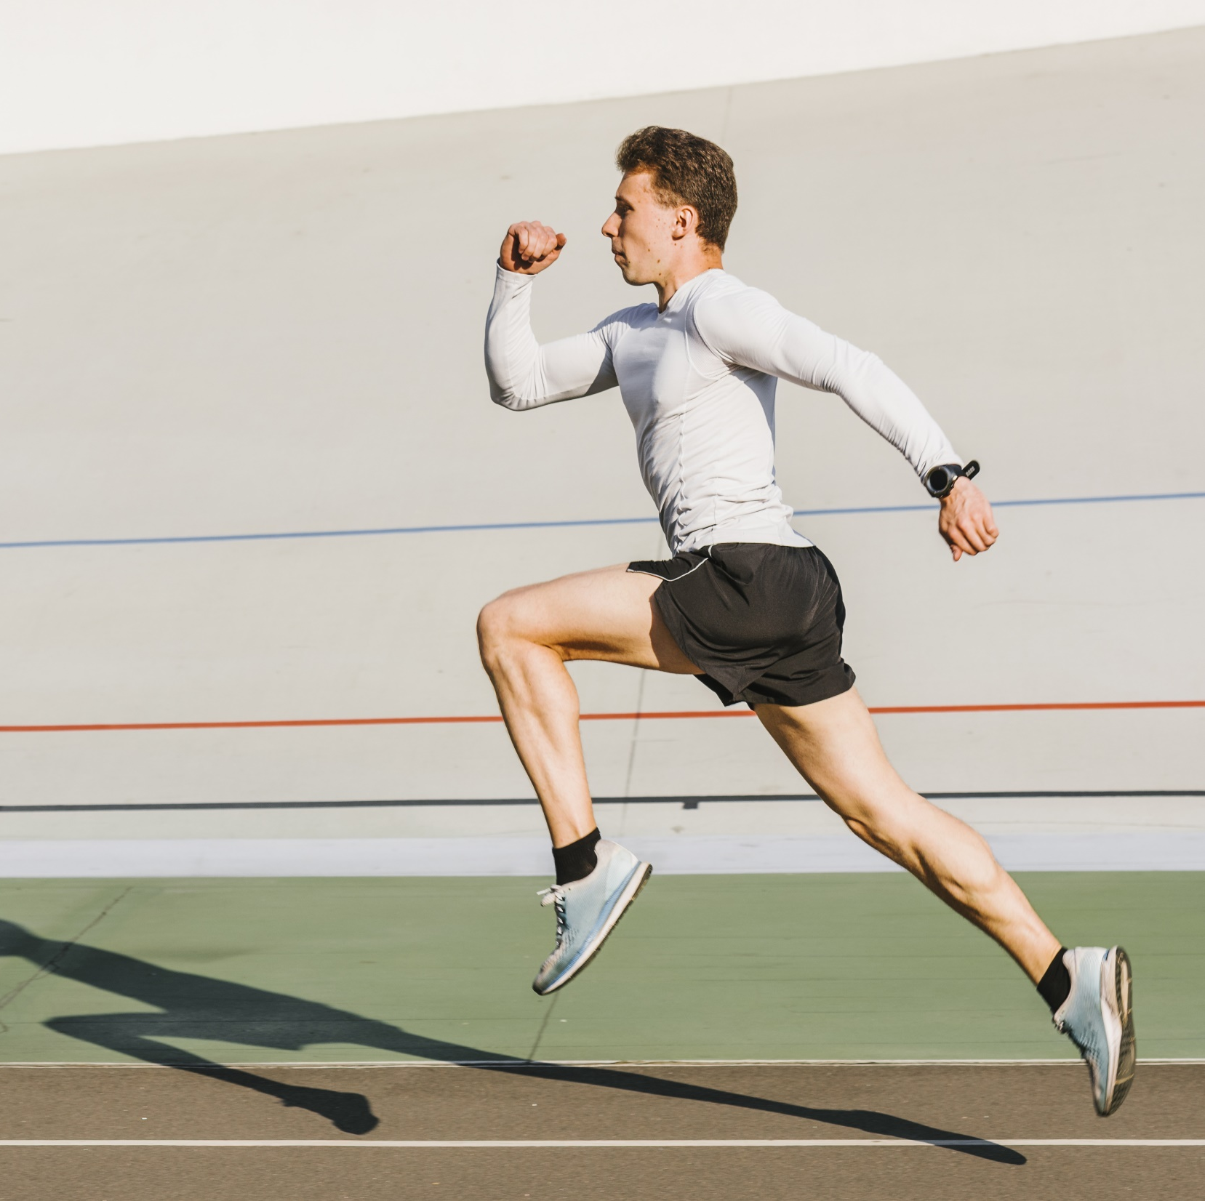
Adam adalah seorang pelari. Ia akan megikuti kejuaraan lari marathon. Ia harus melakukan latihan setiap hari.
Kasus
Untuk mencapai target yang ia inginkan, Adam harus meningkatan panjang jarak larinya dua kali lebih jauh dari hari sebelumnya. Adam memulai latihan pada hari pertamanya dengan jarak 2 km.

Slide 5
Buatlah perencanaan latihan untuk Adam sesuai dengan ketentuan selama 1 minggu kedepan
Perencanaan Latihan
 | Hari 1 | Hari 2 | Hari 3 | Hari 4 | Hari 5 | Hari 6 | Hari 7
Jarak lari | 2 km

Slide 6
Berapakah jarak yang ditempuh oleh Adam selama satu minggu?
Panjang Seluruh lintasan
 | Hari 1 | Hari 2 | Hari 3 | Hari 4 | Hari 5 | Hari 6 | Hari 7
Jarak lari | 2 km
Jumlahkan seluruh jarak pada hari ke 1 hingga ke 7

Slide 7
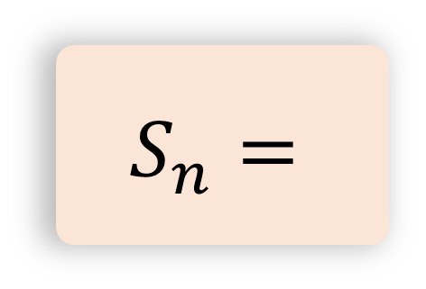
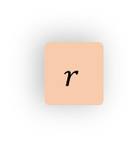
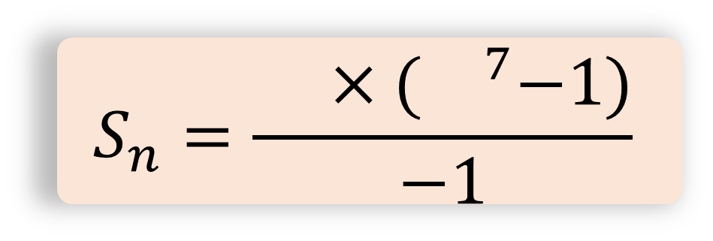
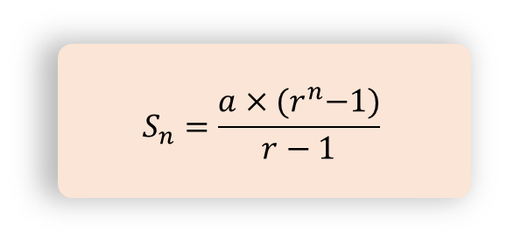
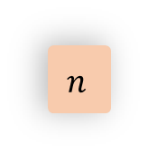
Memcari seluruh panjang dapat dilakukan dengan menggunakan rumus yang tersedia
Dengan menggunakan rumus deret geometi
$$S_{n}=\frac{a×{(r}^{n}−1)}{r−1}$$
Membandingkan
 | Hari 1 | Hari 2 | Hari 3 | Hari 4 | Hari 5 | Hari 6 | Hari 7
Jarak lari | 2 km
Bilangan pertama
$$=$$
$$a$$
$$=$$
Substitusikan (masukkan ke dalam rumus di atas) dan hitunglah
$$S_{n}=\frac{ ×{( }^{7}−1)}{−1}$$
Bilangan pengali
$$=$$
$$r$$
$$=$$
Banyak hari
$$=$$
$$n$$
$$=$$
$$S_{n}=$$

Slide 8
Bandingkan hasil pengerjaanmu dengan cara manual dan dengan rumus
Membandingkan
Apakah hasilnya sama?

